Slide 1

Proyecto n° 7 Manuel DEICK

Slide 2
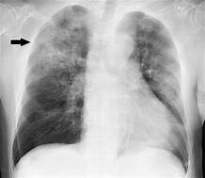
EL Problema
Diagnosticar neumonía rápidamente en pacientes pediátricos a partir de imágenes médicas (radiografías)

Slide 3
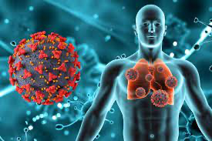
LA NEUMONIA
Es una infección aguda que afecta los pulmones, causada principalmente por bacterias, virus u hongos. Esta enfermedad inflama los sacos de aire en uno o ambos pulmones, lo que puede generar síntomas como fiebre, escalofríos, tos con flema, dificultad para respirar y dolor en el pecho.

Slide 4
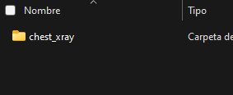
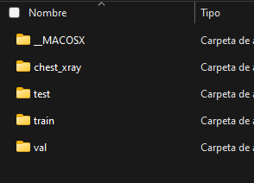
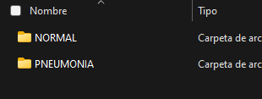
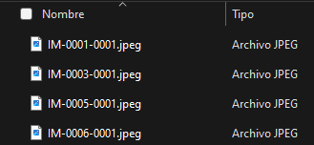
Información data
Se tiene unos archivos con imágenes de rayos X (JPEG) chest_xray
Imágenes de rayos X de pecho para detectar neumonía: https://www.kaggle.com/datasets/paultimothymooney/chest-xray-pneumonia
El conjunto de datos está organizado en 5 carpetas:
de las cuales ocuparemos 3 (train, test, val)
Cada carpeta contiene subcarpetas para cada categoría de imagen (Neumonía/Normal).
Archivos con imágenes de rayos X (JPEG)

Slide 5
Proceso de solución
Realizaremos un EDA análisis exploratorio de datos
Realizaremos una limpieza y normalización de datos
Teniendo nuestro data set listo, abordaremos con un modelo ML apropiado, en este caso mi opción fue una de una red neuronal convolucional.
Realizaremos un proceso de ensambles y de ajuste de hiperparámetros o tuning para intentar mejorar la precisión y disminuir la varianza de tu modelo.

Slide 6
Eda – análisis exploratorio de datos
Consiste en comprender los datos que se tienen y tratar de identificar posibles patrones que puedan ser útiles para lograr el objetivo propuesto.
El análisis exploratorio es esencial para garantizar que los modelos se alimenten con datos de calidad y para obtener intuiciones sobre qué modelo de aprendizaje funcionará mejor, qué variables son realmente útiles y cómo recuperar los datos que han sido incorrectamente anotados o no anotados.
¿Qué tenemos?, ¿Cómo lo tenemos? y ¿Cómo lo vemos?

Slide 7
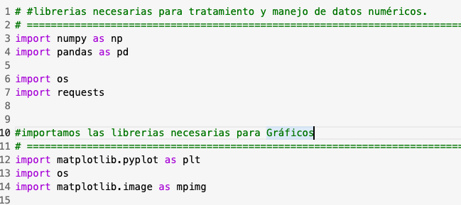
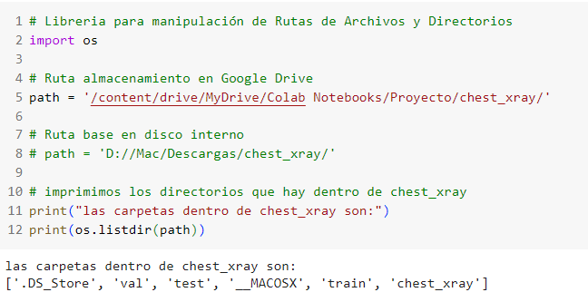
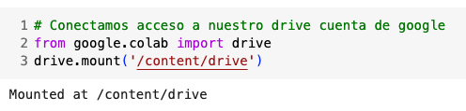
Eda – análisis exploratorio de datos

Slide 8
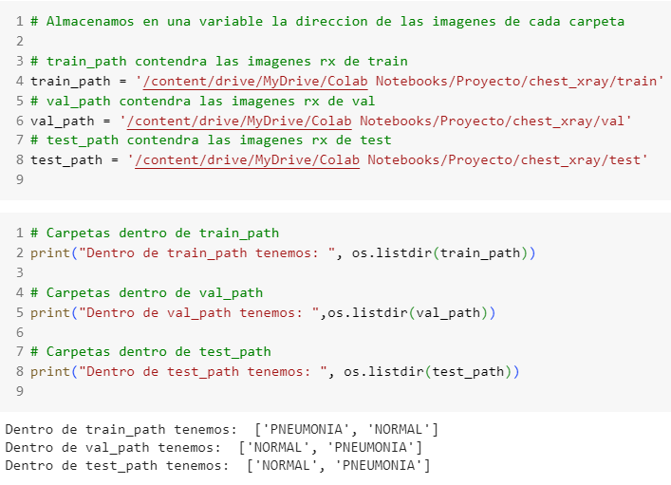
Eda – análisis exploratorio de datos

Slide 9
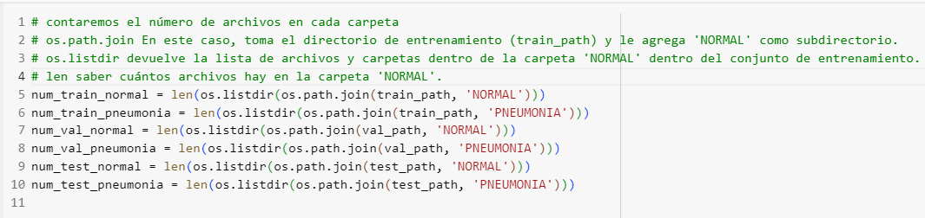
Eda – análisis exploratorio de datos

Slide 10
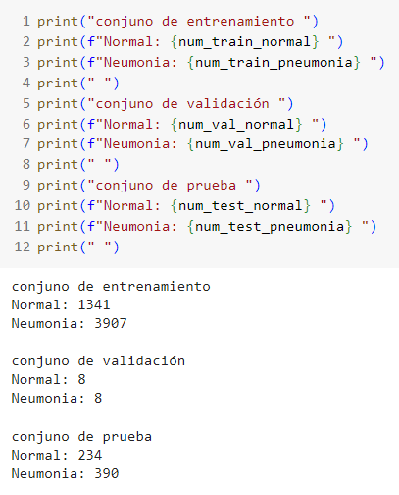
Eda – análisis exploratorio de datos

Slide 11
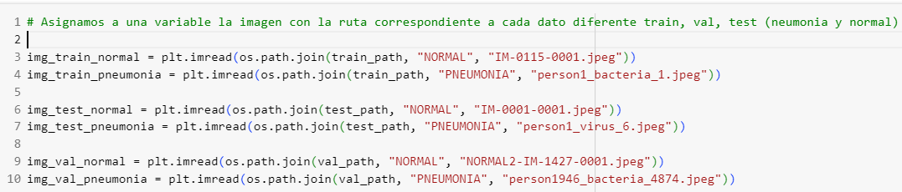
Eda – análisis exploratorio de datos

Slide 12
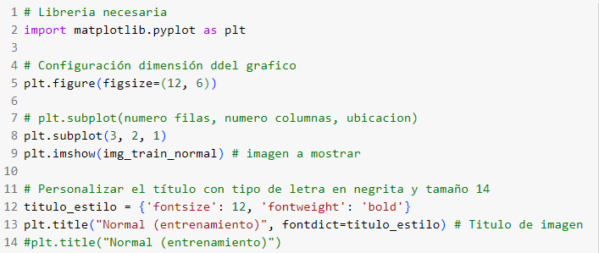
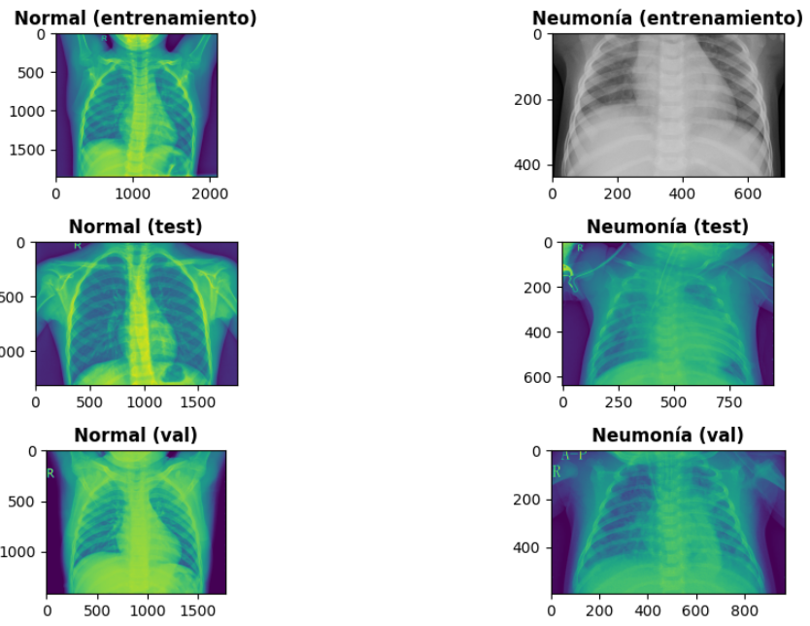
Eda – análisis exploratorio de datos

Slide 13
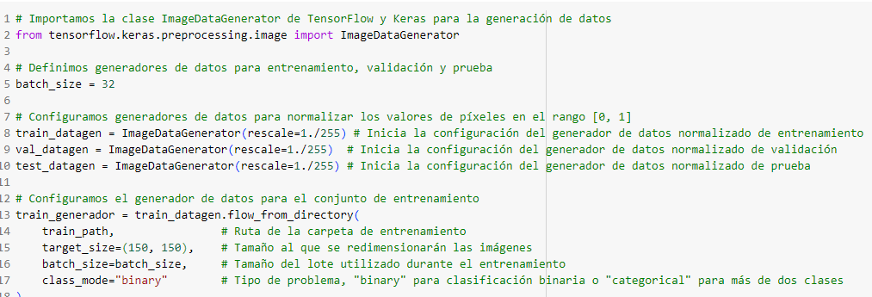

NORMALIZACIÓN DE DATOS
ImageDataGenerator es una herramienta muy útil en el campo del procesamiento de imágenes y el aprendizaje profundo.
Es una clase que facilita la carga y preprocesamiento de imágenes para su uso en modelos de aprendizaje automático.
Configuramos generadores de datos utilizando ImageDataGenerator para la normalización de píxeles y la generación de lotes de imágenes desde directorios específicos para entrenamiento, validación y prueba.
La normalización (rescale=1./255) es importante para garantizar que los valores de píxeles estén en un rango adecuado para el entrenamiento del modelo. Cada valor de píxel se divide por 255, lo que coloca los valores resultantes en el rango [0, 1]

Slide 14
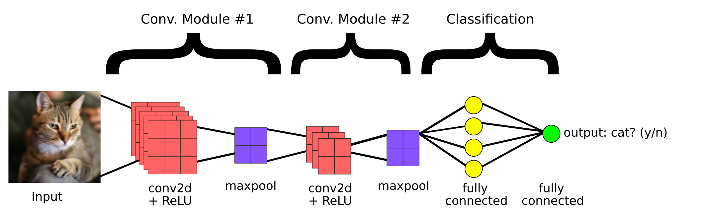
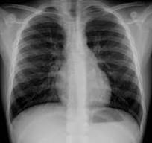
Creamos el modelo de red neuronal CNN
CNN significa Convolutional Neural Network en inglés, que traducido al español sería "Red Neuronal Convolucional" o "Red Neuronal Convolucional Profunda".
0 / 1
Tienen varias características que las hacen eficientes y efectivas para el procesamiento de datos de tipo matriz, como imágenes:
Capas de convolución para aplicar filtros a regiones locales de entrada, permitiendo la detección de patrones específicos en diferentes partes de la imagen.
Capas de submuestreo (pooling) se utilizan para reducir la dimensionalidad , al mismo tiempo, preservar las características más importantes, ayuda a hacer que la representación sea más manejable y reduce la cantidad de parámetros en la red.
Permiten la creación de jerarquías de características, donde las capas más profundas representan características más abstractas y complejas.
Los mismos pesos (filtros) se comparten en todas las ubicaciones de la entrada, lo que reduce drásticamente la cantidad de parámetros entrenables en comparación con una red completamente conectada. pueden aprender representaciones jerárquicas de características, donde las capas más profundas capturan patrones más abstractos y de alto nivel.

Slide 15
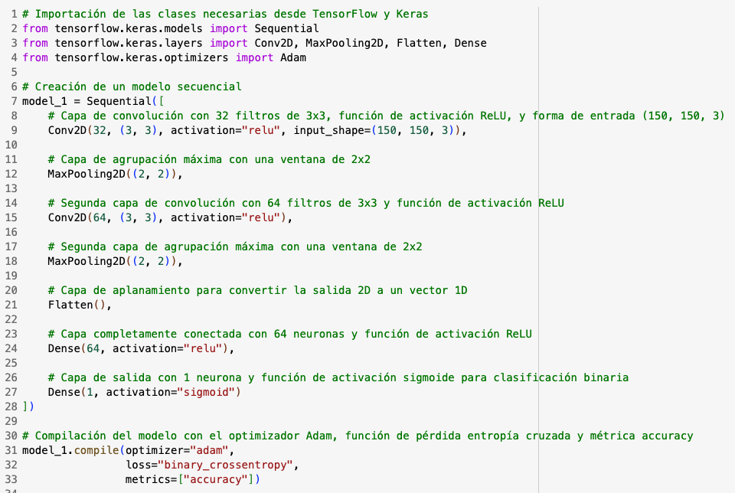
Creamos el modelo de red neuronal CNN

Slide 16
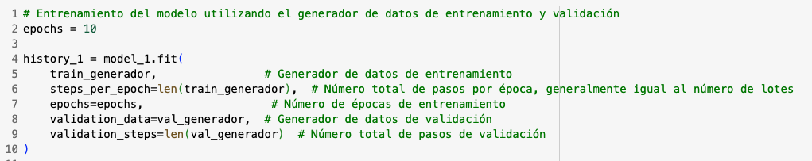
entrenamiento

Slide 17
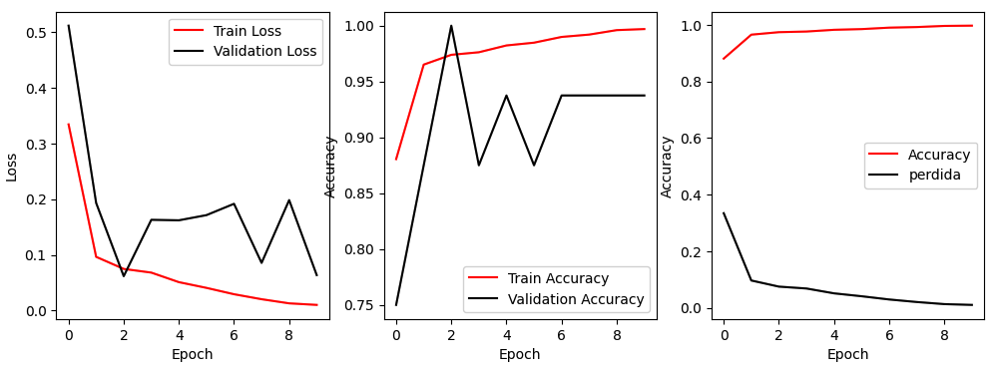
DATOS GRAFICOS DE PERDIDA Y PRESICION

Slide 18
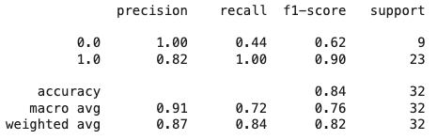
informe detallado de métricas de evaluación
El modelo tiene una precisión perfecta (1.00) para la clase 0.0, lo que significa que cuando predice que una observación pertenece a la clase 0.0, siempre acierta. Sin embargo, su recall (0.44) para la misma clase es bajo, lo que indica que solo es capaz de identificar correctamente el 44% de las observaciones reales de la clase 0.0.
Para la clase 1.0, el modelo tiene una precisión del 82% y un recall del 100%. Esto significa que cuando el modelo predice que una observación pertenece a la clase 1.0, acierta el 82% de las veces. Además, el modelo es capaz de identificar correctamente todas las observaciones reales de la clase 1.0.

Slide 19
Demostración del modelo
El modelo tiene una precisión perfecta (1.00) para la clase 0.0, lo que significa que cuando predice que una observación pertenece a la clase 0.0, siempre acierta. Sin embargo, su recall (0.44) para la misma clase es bajo, lo que indica que solo es capaz de identificar correctamente el 44% de las observaciones reales de la clase 0.0.
Para la clase 1.0, el modelo tiene una precisión del 82% y un recall del 100%. Esto significa que cuando el modelo predice que una observación pertenece a la clase 1.0, acierta el 82% de las veces. Además, el modelo es capaz de identificar correctamente todas las observaciones reales de la clase 1.0.
El accuracy general del modelo es del 84%, lo que indica que el modelo acierta el 84% de las veces en general, independientemente de la clase.
El promedio ponderado (weighted avg) de la precisión es del 87% y el del recall es del 84%, lo que sugiere que el modelo tiene un rendimiento generalmente bueno, pero podría mejorar, especialmente en la identificación de la clase 0.0.

Slide 20
CONCLUSION MODELO CNN INICIAL
Modelo 1: Este modelo tiene una precisión perfecta para la clase 0, pero su recall es bastante bajo. Esto significa que cuando el modelo predice la clase 0, siempre acierta, pero solo puede identificar correctamente el 44% de las observaciones reales de la clase 0. Para la clase 1, el modelo tiene una precisión y un recall bastante altos. Si el objetivo es minimizar los falsos positivos para la clase 0 y puedes tolerar más falsos negativos, este modelo podría ser una buena opción.

Slide 21
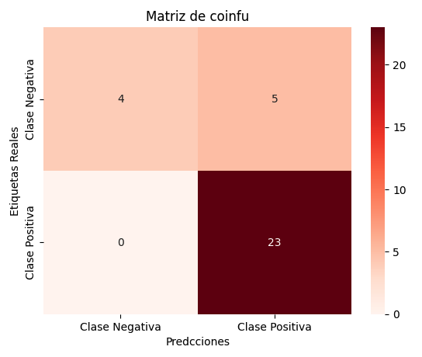
Graficas de rendimiento
El modelo ha predicho correctamente 4 instancias como positivas y 23 instancias como negativas.
Hubo 5 falsos positivos, lo que significa que el modelo predijo incorrectamente 5 instancias como positivas cuando en realidad eran negativas.
No hubo falsos negativos, lo que implica que el modelo no clasificó incorrectamente ninguna instancia negativa como positiva.
En general, la matriz de confusión indica que el modelo tiene un buen rendimiento en la clasificación de ambas clases, con un pequeño número de errores (5 falsos positivos).

Slide 22
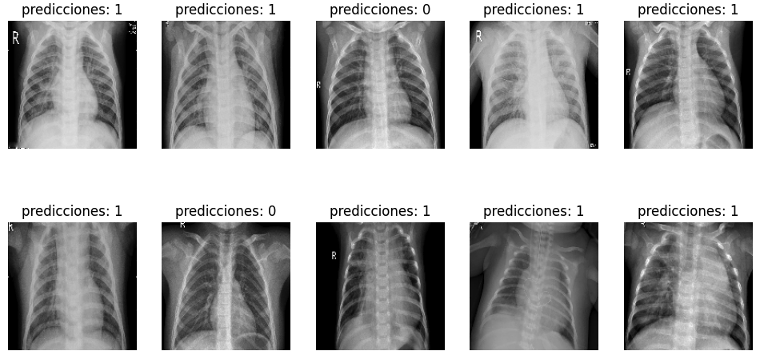
PREDICCIONES OBTENIDAS DE NUESTRO MODELO

Slide 23
Metodología para mejorar nuestro modelo
Realizaremos:
Ajuste de hiperparámetros (tuning)
Ensambling

Slide 24
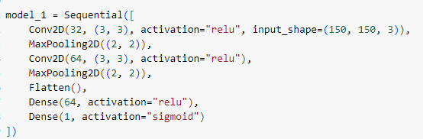
hiperparámetros (tuning)
Estos son componentes del modelo que se aprenden durante el proceso de entrenamiento y que nunca se pueden configurar manualmente.
Un modelo inicia el proceso de entrenamiento con valores de parámetros aleatorios, que ajusta en todo momento.
Los hiperparámetros son los componentes establecidos por ti antes del entrenamiento del modelo.
Los valores de los hiperparámetros pueden mejorar o empeorar la precisión del modelo.

Slide 25
Ensambling
Otra herramienta del aprendizaje automático, que buscará principalmente disminuir la varianza, subir la precisión y evitar los sesgos.
La varianza es una medida estadística que cuantifica la dispersión o variabilidad de un conjunto de datos en relación con su media o valor esperado. En otras palabras, la varianza proporciona información sobre qué tan dispersos o agrupados están los valores individuales con respecto a la media.
Si la varianza es cercana a cero, significa que los valores en el conjunto de datos están cercanos a la media, indicando una baja dispersión. (datos mas juntos)
Una varianza mayor indica que los valores en el conjunto de datos están más dispersos alrededor de la media.
La precisión (accuracy en inglés), se define como la proporción de predicciones correctas respecto al total de predicciones realizadas por el modelo.
El sesgo, se refiere a la diferencia entre las predicciones del modelo y los valores reales o verdaderos.
Un modelo con sesgo alto tiende a simplificar demasiado las relaciones en los datos y puede pasar por alto patrones importantes.
Un modelo con sesgo bajo, por otro lado, es capaz de capturar de manera más precisa las complejidades de los datos.

Slide 26
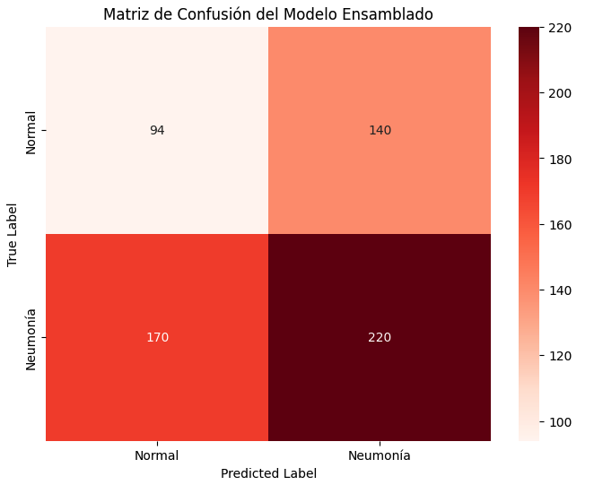
MATRIZ DE CONFUSION
El modelo ensamblado ha predicho correctamente 94 instancias como positivas y 220 instancias como negativas.
Hubo 140 falsos positivos, lo que significa que el modelo predijo incorrectamente 140 instancias como positivas cuando en realidad eran negativas.
Hubo 170 falsos negativos, lo que implica que el modelo predijo incorrectamente 170 instancias como negativas cuando en realidad eran positivas.

Slide 27
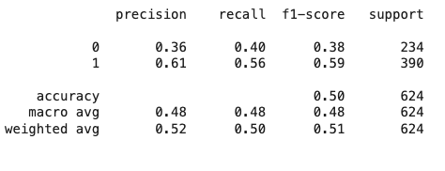
informe detallado métricas de evaluación
Modelo final: Este modelo tiene una precisión y un recall más bajos para ambas clases en comparación con el Modelo inicial. Sin embargo, su rendimiento es más equilibrado entre las clases. Si el objetivo es tener un buen rendimiento general en todas las clases y no tienes una preferencia particular por minimizar un tipo de error sobre otro, este modelo podría ser una buena opción.
El modelo tiene una precisión del 36% para la clase 0, lo que significa que cuando predice que una observación pertenece a la clase 0, acierta el 36% de las veces. Su recall (40%) para la misma clase indica que es capaz de identificar correctamente el 40% de las observaciones reales de la clase 0.
Para la clase 1, el modelo tiene una precisión del 61% y un recall del 56%. Esto significa que cuando el modelo predice que una observación pertenece a la clase 1, acierta el 61% de las veces. Además, el modelo es capaz de identificar correctamente el 56% de las observaciones reales de la clase 1.
El accuracy general del modelo es del 50%, lo que indica que el modelo acierta el 50% de las veces en general, independientemente de la clase.
El promedio ponderado (weighted avg) de la precisión es del 52% y el del recall es del 50%**, lo que sugiere que el modelo tiene un rendimiento generalmente equilibrado, pero podría mejorar.

Slide 28
Aprendizaje obtenido
En términos generales, el desempeño del modelo compuesto no es el esperado. Su rendimiento es más equilibrado entre las clases. Aun que puede clasificar imágenes este comete errores, tanto en las normales, como en las que presentan neumonía.
No obstante, existen ciertos aspectos en los que el modelo podría perfeccionarse. Para optimizar su desempeño, se podrían implementar las siguientes modificaciones:
- Se podría ampliar el conjunto de datos con el que se entrena el modelo compuesto. Esto permitiría al modelo aprender a clasificar imágenes de manera más precisa y consistente.
- Se podría modificar la configuración del modelo compuesto. Por ejemplo, se podría ajustar el umbral de clasificación para incrementar la precisión en nuestra matriz de confusión o la sensibilidad de nuestro accuracy.

Slide 29
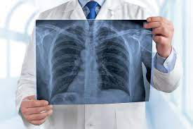
fin
MUCHAS GRACIAS por la atención!!!

